Slide 1
Словари
Второй семинар в 2022 🎄

Slide 2
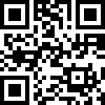
Неанонимная ОС
https://clck.ru/amoS5

Slide 3
План пары
Изучаем словари
Сравниваем с известными коллекциями
Смотрим на json

Slide 4
Словари

Slide 5
Словарь (dictionary) — неупорядоченная структура данных для хранения пар
<ключ: значение>
<Даша: 5, Антон: 3>

Slide 6
Ключ
Первая половина составной пары значений словаря. Не должна быть изменяемым элементом.
Ключи в виде чисел, строк (1,2,3; Антон, Коля, Семен) - ОК
Ключи в виде списков ([1], [1,2,3]) - не ОК
Почему - мы не верим в консистентность словаря (он может поменяться и мы не сможем получить данные, что плохо)

Slide 7
Отличия и сходства листов(списков) и словарей
У словарей нет очередности (по умолчанию мы не знаем какая пара ключ-значение будет например второй в словаре)
Словари удобнее для хранения структурированных данных
Методы работы со словарями и списками достаточно похожи (pop, update)

Slide 8
Json
Из википедии:
JSON (англ. JavaScript Object Notation, обычно произносится как /ˈdʒeɪsən/ JAY-sən^{[3]}) — текстовый формат обмена данными, основанный на JavaScript. Как и многие другие текстовые форматы, JSON легко читается людьми. Формат JSON был разработан Дугласом Крокфордом^{[4]}.
Несмотря на происхождение от JavaScript (точнее, от подмножества языка стандарта ECMA-262 1999 года), формат считается независимым от языка и может использоваться практически с любым языком программирования. Для многих языков существует готовый код для создания и обработки данных в формате JSON.

Slide 9
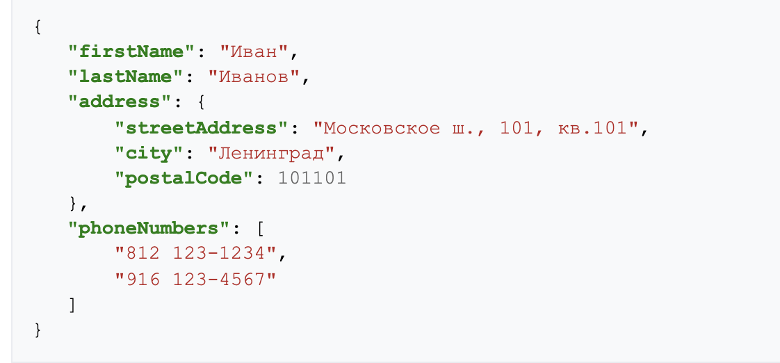
Зачем нам это знать?

